Slide 1
ИЗСЛЕДВАНЕ НА РАБОТНИ ХАРАКТЕРИСТИКИ НА СЕНЗОРИ И НАДЕЖДНОСТ НА ГОРИВНИ ДЮЗИ ЗА НОВИ И УПОТРЕБЯВАНИ АВТОМОБИЛИ първи етап - 2022
ПРОЕКТ № НИХ–464/2022

Slide 2
Изследователски колектив
Ръководител: Доц. д-р Магдалена Дюлгерова
Проф. д-р Лило Кунчев
Доц. д-р Йорданка Ташева
Доц. д-р Васил Бобев
Гл. ас. д-р Златин Георгиев, постдокторант
Ас. Тончо Боюков, докторант
Ас. Симона Хесапчиева, млад учен
Даниел Вълчев, студент
Пламен Пискюлиев, студент

Slide 3
Цел на проекта
Установяване и използване на съвременни методи за определяне на работни характеристики на сензори и надеждност на горивни дюзи за нови и употребявани автомобили.

Slide 4
Основни задачи:
Проучване и анализ на структурата и принципа на работа на горивни инжектори.
Определяне на схема за тестване работата на горивните инжектори, посредством стенд за изпитване на производителността.
Анализ на чувствителността и приноса на контролните параметри от сензорите посредством измервания, направени с осцилоскоп.
Прилагане на статистически методи и алгоритъм за регресия за създаване на схема за оптимизиране на диагностиката и сервизните интервали на горивната система.
Разработване на лабораторно упражнение за прилагане на съвременни методи на диагностика и сервизиране на горивната система.

Slide 5
Основни резултати
Проучване и анализ на структурата и принципа на работа на горивни инжектори
Определяне на схема за тестване работата на горивните инжектори
Проучване на методи за събиране на статистическа информация за отказите на механизми и системи на автомобилната техника

Slide 6
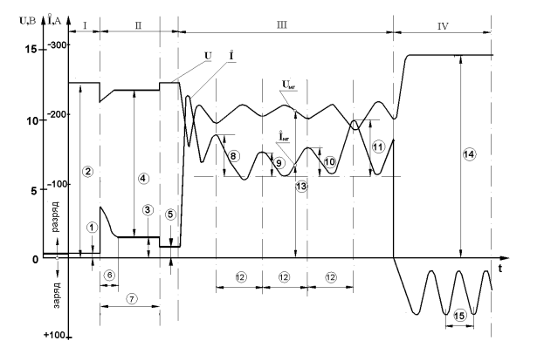
Изменение на напрежението и силата на тока в процеса на диагностика на автомобила

Slide 7
1. Към перо "Дълготрайни материални активи" (над праг за същественост):
1.1 | Станция за диагностика | 1654,00
1.2 | CarScope стартов комплект | 1500,00
Общо : |  | 3154,00
2. Към перо "Други материали и активи" :
2.1 | Канцеларски материали и компютърни консумативи | 108,99
2.2 | Количка с инструменти | 991,68
2.3 | Ултразвукова вана | 955,79
2.4 | Датчик за налягане | 636,00
Общо : |  | 2692,46
3. Към перо "Програмни продукти и литература":
3.1 | Учебна литература | 153,80
Общо : |  | 153,80
4. Към перо "Външни услуги":
4.1 | Куриерска услуга | 56,24
Общо : |  | 56,24
5. Към перо "Такси правоучастия"
5.2 |  | 0,00
Общо: |  | 0,00
6. Към перо "Командировки":
6.1 | Командировка на членовете на екипа в страната | 0,00
Общо : |  | 0,00
7. Към перо "Заплащане на възнаграждения":
7.1 | Заплащане на членовете на екипа | 0,00
Общо : |  | 0,00
8. Към перо "Рецензенти":
8.1 | Заплащане на рецензенти по отчета | 65,00
Общо : |  | 65,00
9. Към перо "Административно/финансово-счетоводно обслужване":
9.1 | 10% от стойността на договора | 694,00
Общо : |  | 694,00
Общо извършени разходи по проекта: |  | 6815,50
Финасов отчет
Получени средства: 6940.00 лв Изразходени средства: 6815.50 лв. , от които 5900 лв. - апарати и уреди за диагностика и ТО Ръководител: доц. д-р Магдалена Дюлгерова Срок на проекта: 2 години

